Slide 1
项目名称：Lucky Turntable（乐吉转盘）
12小组成员：谭增明、刘志舜、
廖志伟、甘展鹏

Slide 2
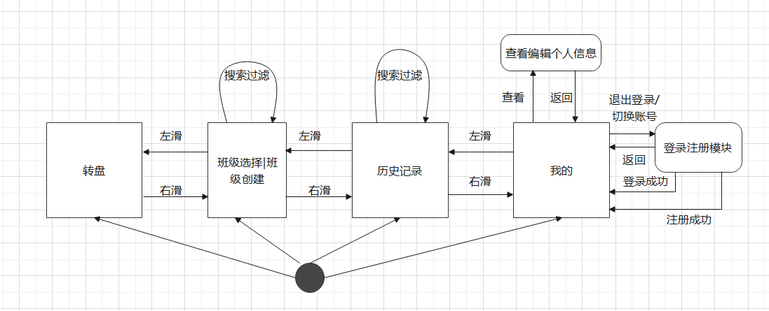
app功能
①注册登录功能
②查看编辑个人信息
③创建和删除“班级”
④“点名”

Slide 3
测试用例
没有大规模测试，用的是真机测试，在体验的10名同学和小组4名成员的手机版上运行正常

Slide 4
同学的意见和建议
①朱*涛：功能比较“专”（言外之意app功能比较单一）
②马*盛：这app外观不算还行，虽然说功能不多，但是实用
③陈*基：外观说不上好，但是也还过得去
④钟*荣：点击转盘时可以来点更炫酷的特效
⑤黎*智：顶部的状态栏看起来不太搭，比平时使用的app感觉要差些
⑥李*豪：以前有用过其他转盘类的app，他们的app不仅仅只有转盘，还有抽签、趣味小游戏等，你们可以考虑这方面优化
⑦彭*杰：我平时有用过转盘类的小程序，但是app的还真没用过，用着还行，就是界面要是再美观点就好了
⑧徐*耀：还行吧，还用的过去
⑨王*潼：转盘有点单调，可以再添加个摇骰子、指间点将，那样会更好些
⑩陈*瀚：可以搞个正方形样的转盘的，从外到内再从内到外，类似于九宫格那种

Slide 5
意见整理和优化
这10位同学的使用意见和建议总结如下：
①界面还不够美观；
②功能比较单一，市面上其他类似的app比我们的功能多很多；
优化：
①调整各控件与控件间的距离，控件与屏幕边的距离等；添加些背景图；调整控件颜色；调整控件位置；通过以上这些来让整个app的外观更美观些。
②添加多几个未有的功能，比如摇骰子、九宫格类似的转盘、趣味小游戏、抽签。
③增添些许特效，然用户有更好的体验。
目前已做的优化：
只是调整一下配色和控件间距离、控件和屏幕距离让app外观更美观些，但是受限于审美（小组都是男的），app的外观还不是很好看，至于建议的功能目前还没有实现。

Slide 6
项目开发工具量
项目花费的时间主要集中在第三阶段和第二阶段，UI设计前前后后花费小组2周时间，功能实现花费的时间差不多一样，有时候一些功能看着简单，可能实际上有些细节问题能够花费你一天的时间。
举个例子，就比如excel文档的读取，网上找资源，很多的都不行，项目是用kotlin开发的，网上的资源就更少了，而之前excel读取很多是用jxl读取的，但是现在好像不支持jxl读取最新的excel了。
开发中还存在的一个比较大的问题就是要将各小组成员写的代码合起来，这其中可能会因为版本、JDK等而报错，小组合并代码也花费了不少时间

Slide 7
团队分工：
三个阶段，小组成员都各司其职，分担任务共同开发，
①第一阶段时，谭增明、刘志舜、廖志伟、甘展鹏负责写文档，甘展鹏负责整合文档做成ppt，刘志舜上去汇报；
②第二阶段，小组成员都参与开发项目，完成项目的UI设计，共同完成汇报文档，谭增明上去汇报；
③第三阶段，谭增明、刘志舜、廖志伟写功能实现部分的代码，甘展鹏提供技术性指导，谭增明、甘展鹏写报告，谭增明汇报

